Slide 1
PHÒNG GIÁO DỤC VÀ ĐÀO TẠO QUẬN LONG BIÊN
TRƯỜNG MẦM NON HOA SỮA
GIÁO ÁN
PHÁT TRIỂN NGÔN NGỮ
Đề tài: Truyện “ Sự tích ngày tết”
- Ngày dạy: 01-02-2019
- Người dạy: Nguyễn Thị Kiều Sang

Slide 2
Hát: Sắp đến tết rồi.

Slide 3
Giới thiệu truyện và kể diễn cảm

Slide 4
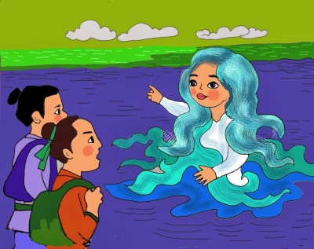

Slide 5
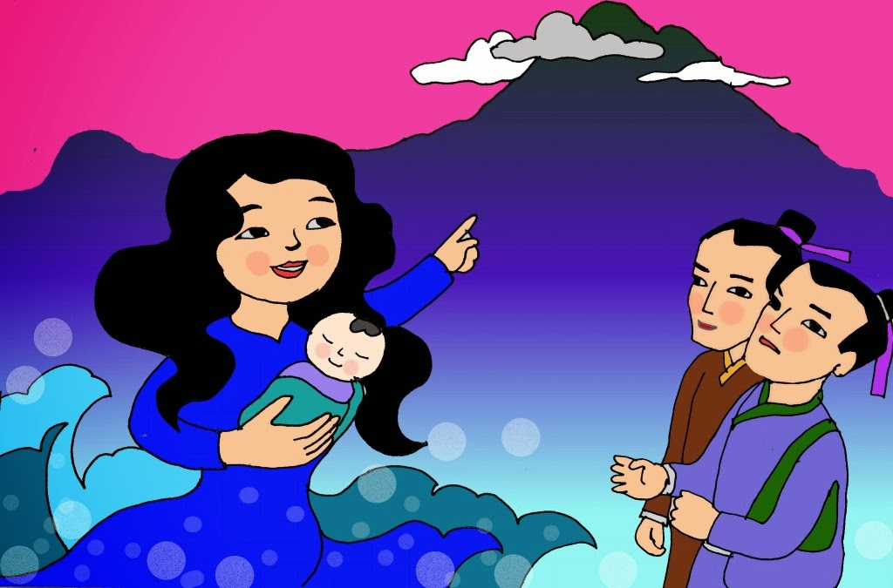

Slide 6
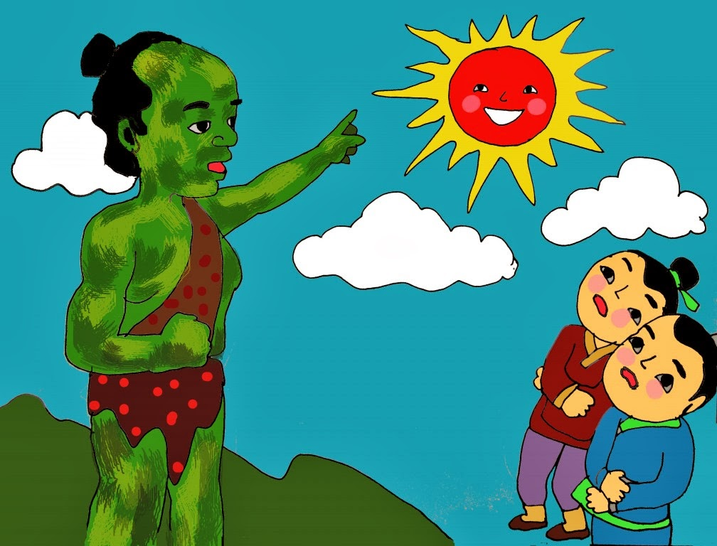

Slide 7
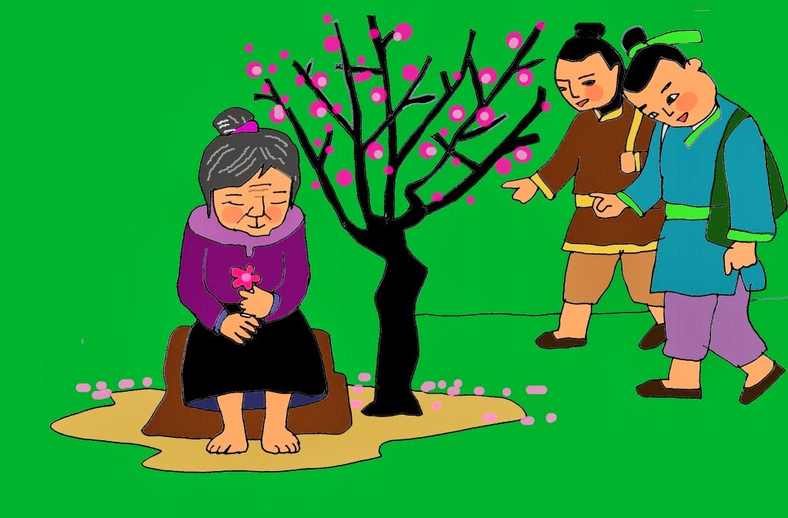

Slide 8
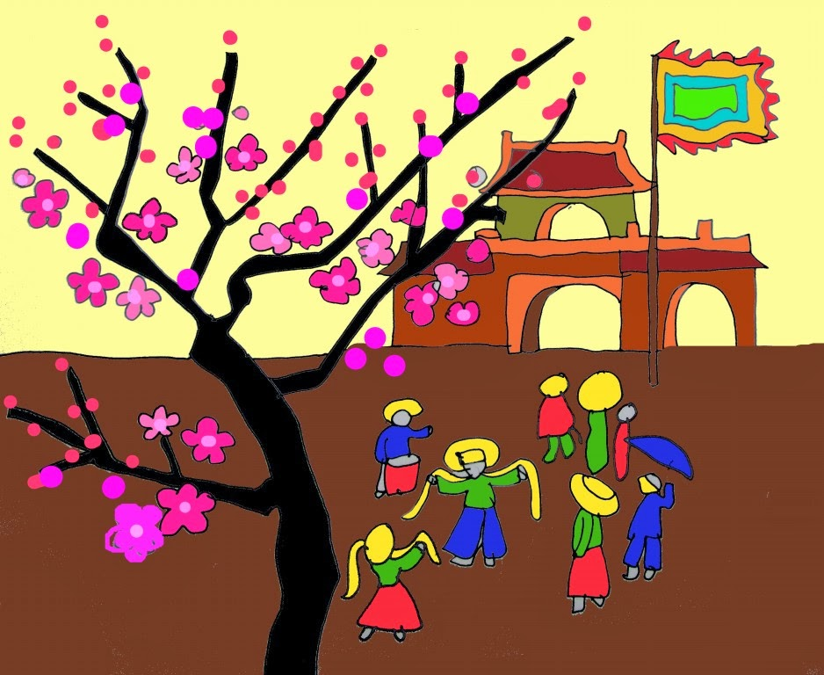

Slide 9
Đàm thoại trích dẫn

Slide 10
Hoạt hình “ Sự tích cây vú sữa”

